Slide 1
Merge Sort

Slide 2

Merge Sort alqoritmi Divide və Conquer paradiqmasına əsaslanan çeşidləmə alqoritmidir. Bu alqoritmdə massiv əvvəlcə iki bərabər yarıya bölünür və sonra sıralanmış şəkildə
birləşdirilir.

Slide 3
Merge Sort`un İş Prosesi:
Bunu bir rekursiv alqoritm kimi düşünün, daha sonra bölünməyənə qədər massivi davamlı olaraq yarıya bölür. Bu o deməkdir ki, massiv boş olarsa və ya yalnız bir element qalsa, bölmə dayanacaq. Massivin bir neçə elementi varsa, massivi yarıya bölür və hər yarımda rekursiv olaraq birləşmə növünü çağırır. Nəhayət, hər iki yarım çeşidləndikdə birləşmə əməliyyatı tətbiq edilir. Birləşdirmə əməliyyatı iki kiçik çeşidlənmiş massiv götürmək və nəticədə daha böyük etmək üçün onları birləşdirmək prosesidir.

Slide 4
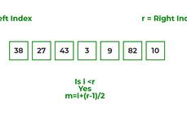
Birləşmə sıralamasının funksiyasını bilmək üçün arr[] = {38, 27, 43, 3, 9, 82, 10} massivini nəzərdən keçirək.
Əvvəlcə massivin sol indeksinin sağ indeksdən az olub olmadığını yoxlayır, əgər varsa, onun orta nöqtəsini hesablayır.

Slide 5
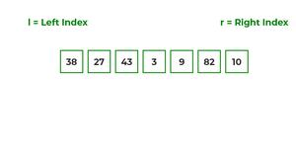
Burada biz görürük ki, 7 elementdən ibarət massiv müvafiq olaraq 4 və 3 ölçülü iki massivə bölünür.

Slide 6
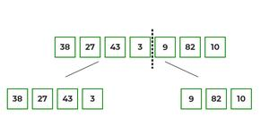
İndi yenidən tapın ki, sol indeks hər iki massiv üçün sağ indeksdən azdır, əgər tapılsa, bəli, hər iki massiv üçün yenidən orta nöqtələri hesablayın.

Slide 7
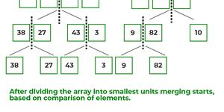
İndi, sonrakı bölmə mümkün olmayana qədər bu iki massivi daha da yarıya bölün.

Slide 8
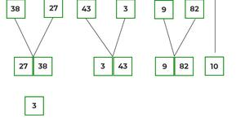
Massivi ən kiçik vahidlərə böldükdən sonra elementlərin ölçülərinin müqayisəsi əsasında yenidən elementləri birləşdirməyə başlayın.
Əvvəlcə hər bir siyahı üçün elementi müqayisə edin və sonra onları sıralanmış şəkildə başqa siyahıda birləşdirin.

Slide 9
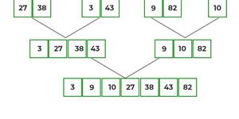
Son birləşmədən sonra siyahı
belə görünür:

Slide 10
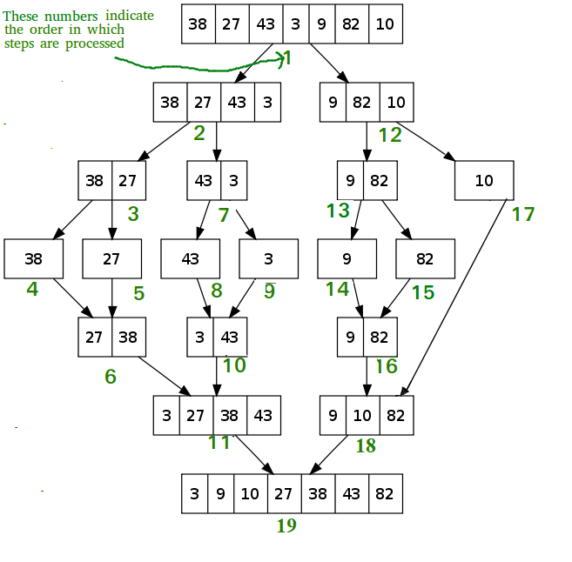
Aşağıdakı diaqram {38, 27, 43, 3, 9, 82, 10} missal array`i üçün tam birləşmə çeşidləmə prosesini göstərir.
Diaqrama daha yaxından nəzər salsaq görərik ki, array ölçü 1 olana qədər rekursiv olaraq iki yarıya bölünür. Ölçü 1 olduqdan sonra birləşmə prosesləri işə düşür və tam array olana qədər array`ləri birləşdirməyə başlayır.

Slide 11
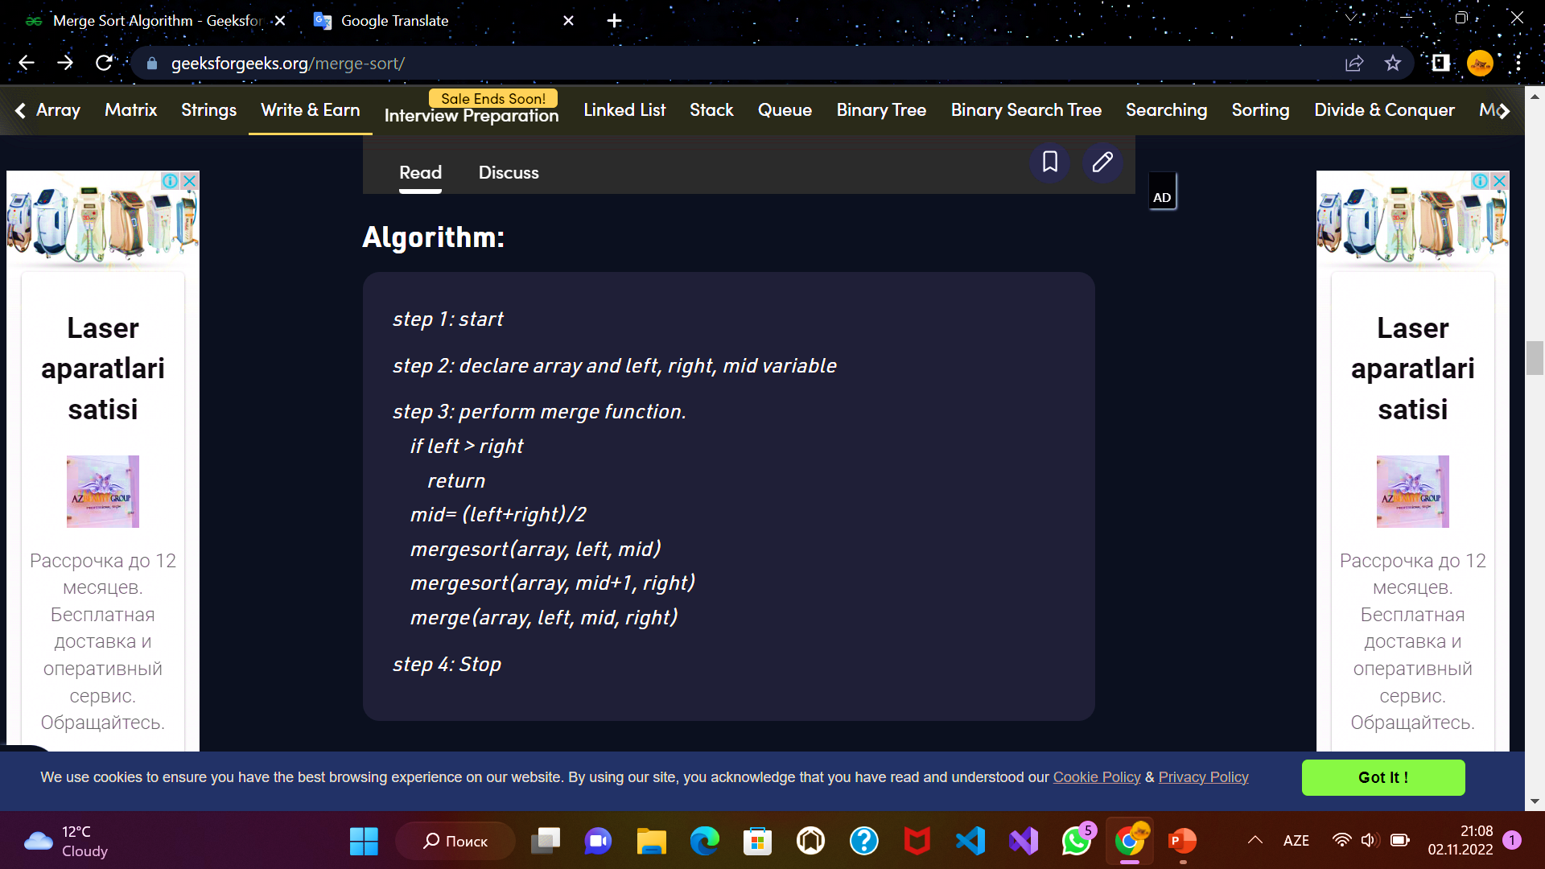
ALQORİTM:

Slide 12
Problemi həll etmək
üçün aşağıdakı addımları
yerinə yetirin:
MergeSort(arr[], l, r)
If r > l
Array`i iki yarıya bölmək üçün orta nöqtəni tapın:
middle m = l + (r – l)/2
Birinci yarım üçün mergeSort-u çağırın:
Call mergeSort(arr, l, m)
İkinci yarım üçün mergeSort-u çağırın :
Call mergeSort(arr, m + 1, r)
2 və 3-cü addımlarda çeşidlənmiş iki yarını birləşdirin: Call merge(arr, l, m, r)

Slide 13
<script>
// JavaScript program for Merge Sort
// Merges two subarrays of arr[].
// First subarray is arr[l..m]
// Second subarray is arr[m+1..r]
function merge(arr, l, m, r)
{
var n1 = m - l + 1;
var n2 = r - m;
// Create temp arrays
var L = new Array(n1);
var R = new Array(n2);
// Copy data to temp arrays L[] and R[]
for (var i = 0; i < n1; i++)
L[i] = arr[l + i];
for (var j = 0; j < n2; j++)
R[j] = arr[m + 1 + j];

Slide 14
// Merge the temp arrays back into arr[l..r]
// Initial index of first subarray
var i = 0;
// Initial index of second subarray
var j = 0;
// Initial index of merged subarray
var k = l;
while (i < n1 && j < n2) {
if (L[i] <= R[j]) {
arr[k] = L[i];
i++;
}
else {
arr[k] = R[j];
j++;
}
k++;
}
// Copy the remaining elements of
// L[], if there are any

Slide 15
while (i < n1) {
arr[k] = L[i];
i++;
k++;
}
// Copy the remaining elements of
// R[], if there are any
while (j < n2) {
arr[k] = R[j];
j++;
k++;
}
}
// l is for left index and r is
// right index of the sub-array
// of arr to be sorted */
function mergeSort(arr,l, r){
if(l>=r){
return;//returns recursively
}
var m =l+ parseInt((r-l)/2);
mergeSort(arr,l,m);
mergeSort(arr,m+1,r);
merge(arr,l,m,r);
}

Slide 16
function printArray( A, size)
{
for (var i = 0; i < size; i++)
document.write( A[i] + " ");
}
var arr = [ 12, 11, 13, 5, 6, 7 ];
var arr_size = arr.length;
document.write( "Given array is <br>");
printArray(arr, arr_size);
mergeSort(arr, 0, arr_size - 1);
document.write( "<br>Sorted array is <br>");
printArray(arr, arr_size);
// This code is contributed by SoumikMondal
</script>

